Slide 1
муниципальное автономное дошкольное образовательное учреждение
«Детский сад общеразвивающего вида №7» муниципального образования
«Лениногорский муниципальный район» Республики Татарстан.
Открытый показ кружковой деятельности «Волшебная бумага»
Подготовила: Мельникова О.С.
воспитатель

Slide 2
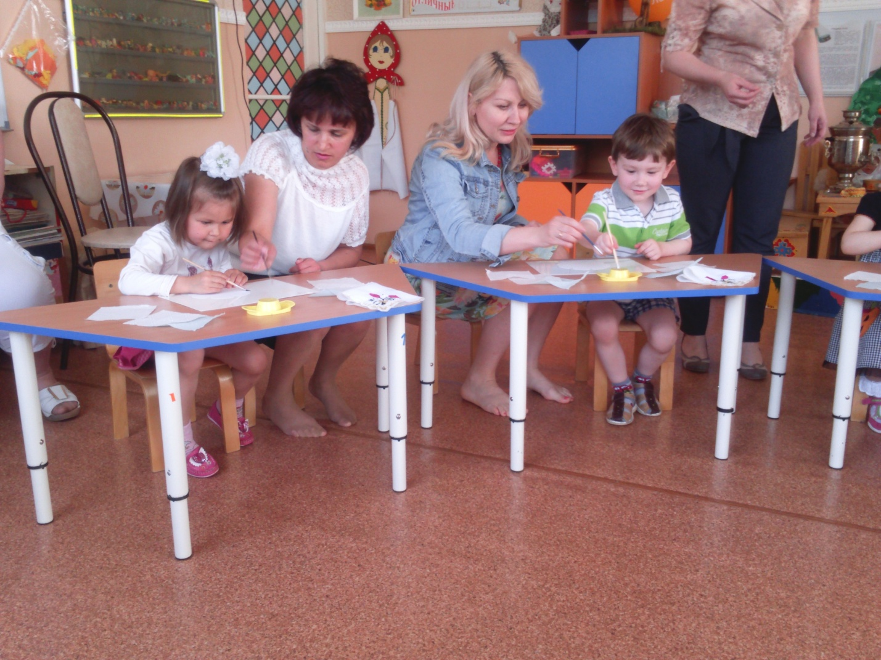

Slide 3
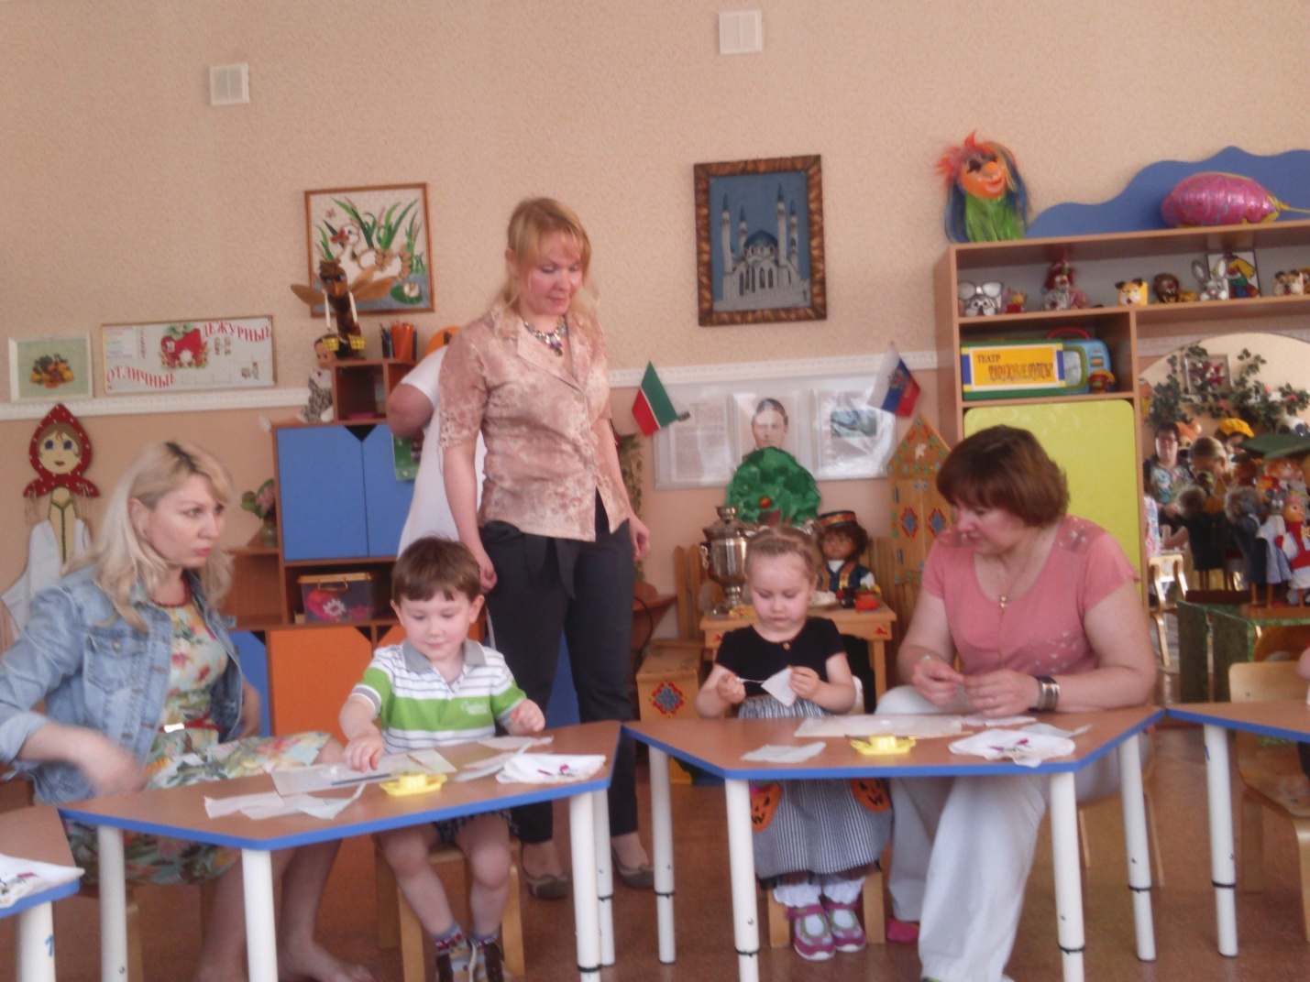

Slide 4
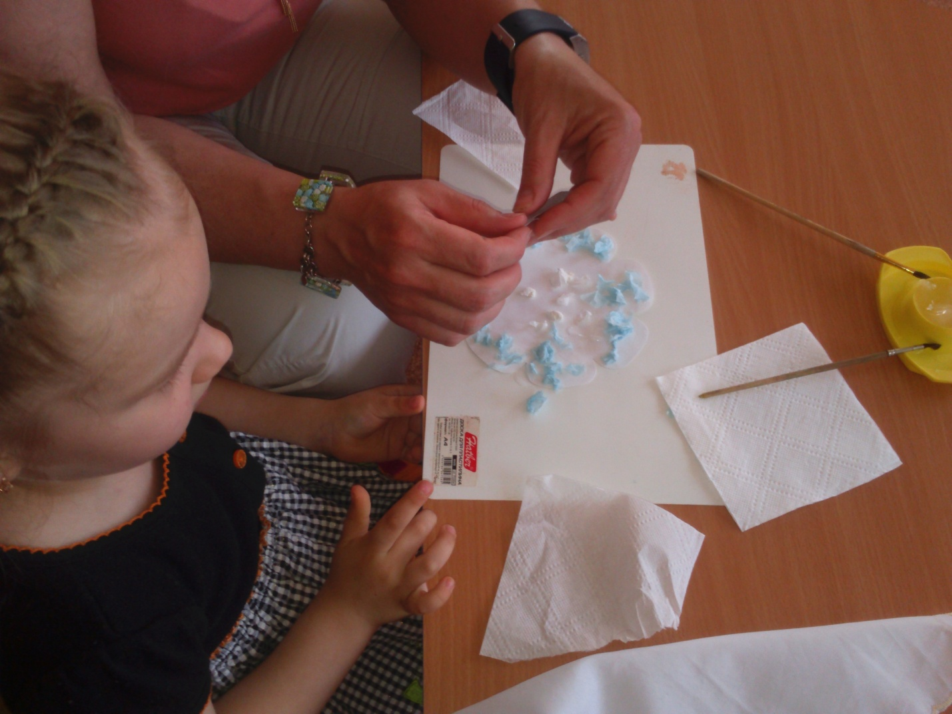

Slide 5
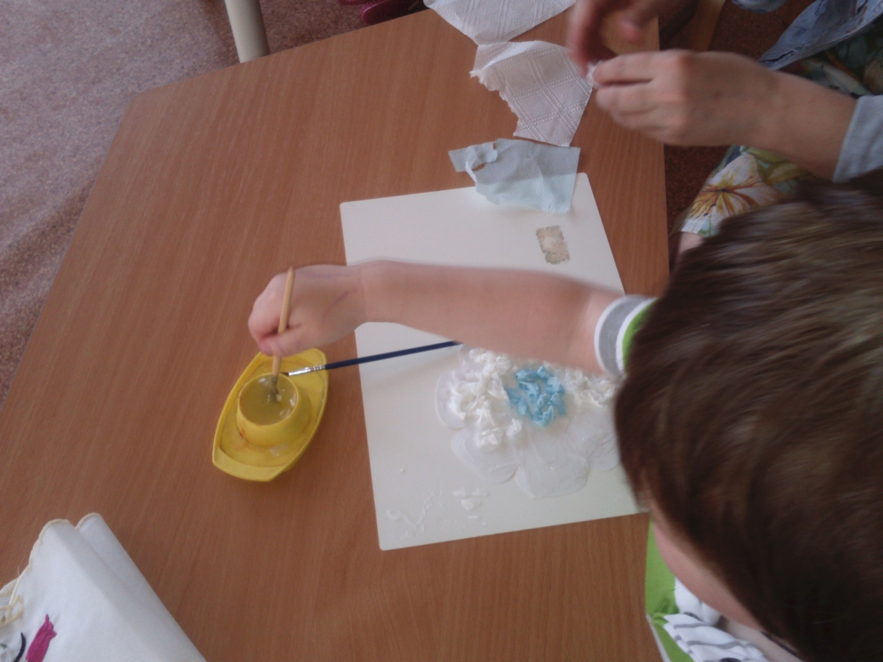

Slide 6
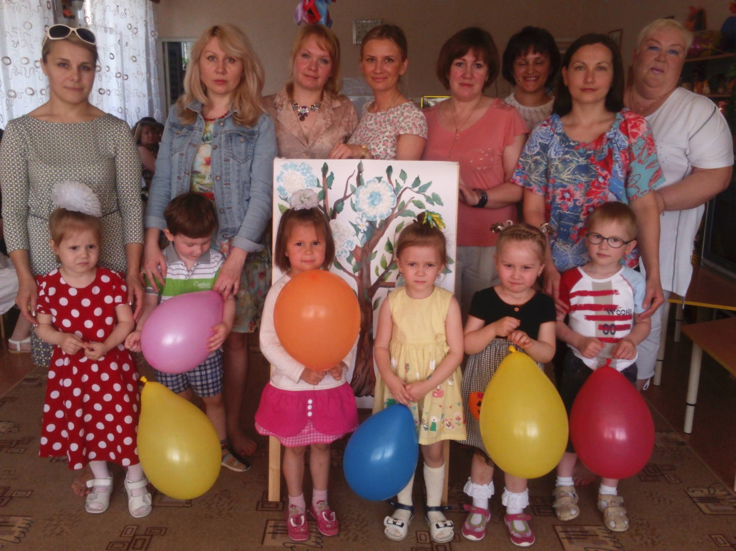

Slide 7
